Slide 1
Conwayova funkce ve třináctkové soustavě
a její význam
Jan Jekl
20. 6. 2025

Slide 2
Zadání úlohy
Nalezněte funkční hodnotu čísla 294246 v Conwayově třináctkové funkci $C_{13}(x)$, tj. $C_{13}\left(294246\right)=?$
Jan Jekl
20. 6. 2025

Slide 3
Co je to funkce?
Pojem funkce se poprvé objevuje u Descarta (1596-1650), Fermata (1601-1665), Leibnize (1646-1716).
Geometrický pohled: Funkce je např. vztah mezi $x$-ovou a $y$-novou souřadnicí bodu.
Jan Bernoulli (1667-1748): Funkce je hodnota tvořená z proměnné a konstant, např. $2x^{2}−3x+1$.
Euler (1707-1783): Funkce jsou proměnné, které závisí na jiných proměnných skrze libovolnou formuli, např. $y=2\sin\left(x\right)−x^{2}$.
N. J. Vilenkin. Neznámý svět množin. 1971
Jan Jekl
20. 6. 2025

Slide 4
Funkce a formule
V této definici však funkce musí být zadána jedinou formulí. Absolutní hodnota $\left|x\right|=f\left(x\right)=\left\{\begin{aligned}−&x, x<0 \\ &x, x≥0\end{aligned}\right.$ tak není funkcí podle tohoto pojetí.
Brzy však byla objevena úloha, kterou bylo možné vyřešit více způsoby, kde jedno řešení odpovídalo jednoznačné formuli a druhé řešení bylo vyjádřeno několika formulemi. Zjednodušeně řečeno, zjistili, že $\sqrt{x^{2}}=\left\{\begin{aligned}−&x, x<0, \\ &x, x≥0.\end{aligned}\right.$
Jan Jekl
20. 6. 2025

Slide 5
Moderní definice funkce
Aktuální pohled na funkce je připisován Dirichletovi (1805-1859): Funkce je vztah závislé proměnné $y$ na nezávislé proměnné $x$, kde každé hodnotě $x$ odpovídá právě jedna hodnota $y$.
Pro nás je důležité, že funkce nemusí být zapsána formulí, ale jakýkoliv jednoznačný popis stačí.
Tato obecná definice umožňuje nalézt funkce s neobvyklými vlastnostmi.
Jan Jekl
20. 6. 2025

Slide 6
Conwayova funkce $C_{13}(x)$
Princip funkce je podobný jako u Cantorovy funkce.
Pracujeme však s třináctkovou soustavou, která obsahuje symboly například 0, 1, 2, 3, 4, 5, 6, 7, 8, 9, A, B, C.
G. Oman. The converse of the intermediate value theorem: From Conway to Cantor to cosets and beyond. Missouri Journal of Mathematical Sciences. 2014, 26(2).
Jan Jekl
20. 6. 2025

Slide 7
Princip zápisu
54 349 589=5*10⁷+4*10⁶+3*10⁵+4*10⁴+9*10³+5*10²+8*10¹+9*10⁰
54 349 589=11*13⁶+3*13⁵+4*13⁴+12*13³+1*13²+2*13¹+8*13⁰
54 349 589=B*13⁶+3*13⁵+4*13⁴+C*13³+1*13²+2*13¹+8*13⁰
54 349 589=B34C128

Slide 8
Conwayova funkce $C_{13}(x)$
Princip funkce je podobný jako u Cantorovy funkce.
Pracujeme však s třináctkovou soustavou, která obsahuje symboly například 0, 1, 2, 3, 4, 5, 6, 7, 8, 9, A, B, C.
Celý trik Conwayovy funkce však spočívá v tom, že vezmeme symboly 0, 1, 2, 3, 4, 5, 6, 7, 8, 9, +, -, ,. Jako poslední symbol vezmeme desetinnou čárku.
G. Oman. The converse of the intermediate value theorem: From Conway to Cantor to cosets and beyond. Missouri Journal of Mathematical Sciences. 2014, 26(2).
Jan Jekl
20. 6. 2025

Slide 9
Převod
Pokud po převodu $x$ do třináctkové soustavy dostaneme „text“ začínající + nebo - připomínající obvyklé číslo, pak jej bereme jako funkční hodnotu.
Číslo 54 349 589 přepíšeme jako -34,128, tj.
$$C_{13}\left(54349589\right)=−34,128.$$
Číslo 3 854 737 přepíšeme jako +4,713,tj.
$$C_{13}\left(3854737\right)=4,713.$$
Jan Jekl
20. 6. 2025

Slide 10
Desetinná čísla
Pokud je $x$ desetinné číslo, pak jeho desetinnou čárku ignorujeme.
Číslo 1706,3801 bychom obvykle přepsali jako +13,4,3. Černá čárka zde značí obvyklou desetinnou čárku a červená symbol třináctkové soustavy. V tomto případě ignorujeme černou desetinnou čárku a bereme
$$C_{13}\left(1706,3801\right)=134,3.$$
Číslo 1706,3801 je však zaokrouhlené a přesněji bychom měli psát
$$C_{13}\left(1706+\frac{835}{2197}\right)=134,3.$$
Se znaménkem na začátku lze postupovat stejně.
20. 6. 2025

Slide 11
Konfliktní zápisy
Některé třináctkové zápisy obsahují více symbolů +, -, ,. Další zápisy nemusí začínat symboly +, -. V takovém případě bereme pouze tu část zápisu, která dává od jisté pozice smysl.
Zápis čísla | Funkční hodnota
59+13
+-4--,-741,3
+41,7-5,316
Funkční hodnota
13
-741,3
-5,316
Jan Jekl
20. 6. 2025

Slide 12
Nerozřešitelné konflikty
Některá čísla neodpovídají požadovanému zápisu.
Například číslo 16 přepíšeme jako 13. Toto číslo nezačíná ani + ani -.
Číslo $\frac{5}{6}=\frac{10}{13}+\frac{10}{{13}^{2}}+\frac{10}{{13}^{3}}+\frac{10}{{13}^{4}}+…$ přepíšeme jako +++++…
Číslo 3 750 269 přepíšeme jako +13,,3.
Takovým číslům přiřadíme funkční hodnotu 0.
Jan Jekl
20. 6. 2025

Slide 13
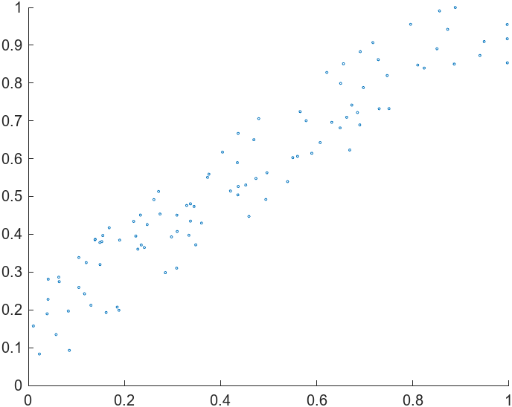
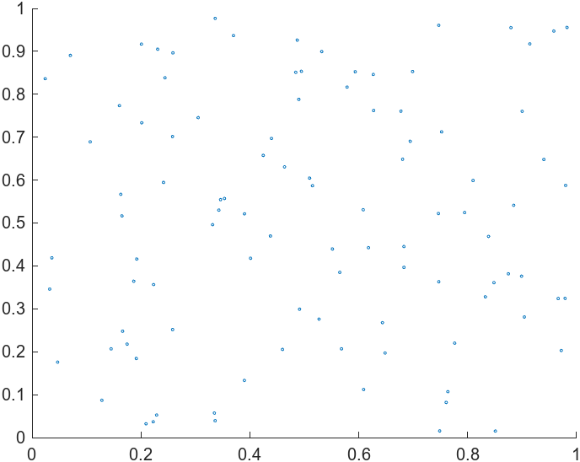
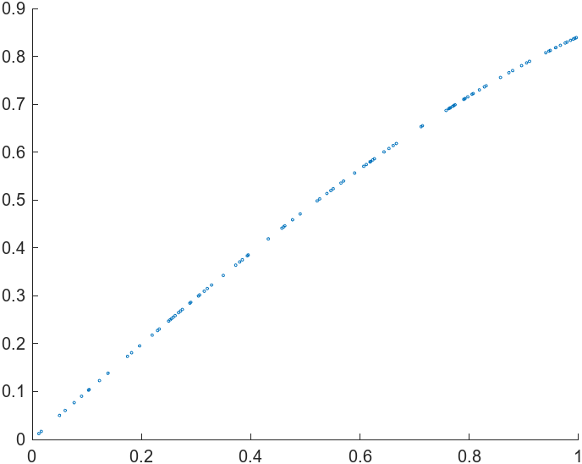
Graf funkce
Nyní by se mohlo zdát, že „většina“ čísel se zobrazí na 0 a že najít nenulovou funkční hodnotu bude obtížné.
Dokážete odhadnout, jak by vypadal graf takovéto funkce?
Jan Jekl
20. 6. 2025

Slide 14
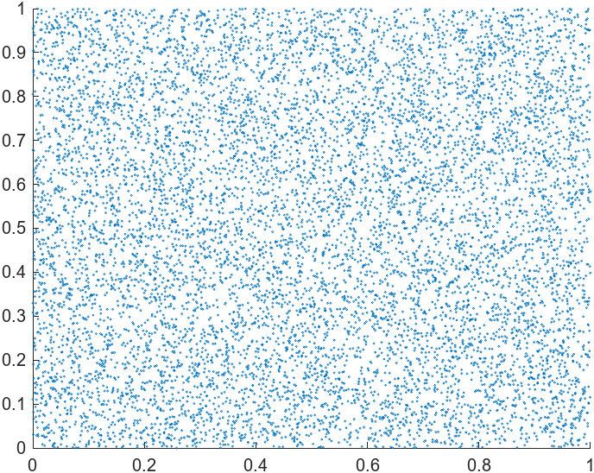
Jan Jekl
20. 6. 2025

Slide 15
Silná Darbouxova vlastnost
Conwayova funkce nabývá na libovolném neprázdném intervalu $(a,b)$ všech hodnot od $−∞$ do $∞$.
Tím je myšleno, že pro libovolné reálné číslo $y$ a libovolný interval $(a,b)$ nalezneme takové $x∈(a,b)$, aby platilo $C_{13}\left(x\right)=y$.
Jak je to možné?
Jan Jekl
20. 6. 2025

Slide 16
Princip myšlenky v desítkové soustavě
Uvažujme intervalnapříklad $\left(2;2,0021\right)$, tj. $a=2$, $b=2,0021$.
V zápise čísla $a$ nalezneme takovou pozici, že když ji zvýšíme o 2, tak vzniklé číslo bude stále menší než $b$.
Vskutku $a=2,000→2,002<2,0021=b$.
Nebo $a=2,00000→2,00002<2,0021=b$.
Potom lze na konec čísla $2,001$ připsat cokoliv a výsledek bude pořád menší než $b$. Lze například připsat $2,001123456789$.
Myšlenka funguje stejně i pokud převedeme čísla do třináctkové soustavy a pracujeme na libovolném intervalu.
Jan Jekl
20. 6. 2025

Slide 17
Možný význam této funkce
V základech matematiky bylo potřeba nalézt otázku na to, co to znamená, když je funkce spojitá.
Jeden z přístupů pracoval s myšlenkou, že spojité funkce nemají „skoky“, tj. mají tzv. Darbouxovu vlastnost.
Funkce má Darbouxovu vlastnost na intervalu $I$, pokud pro každé $a,b∈I$ a každé $c$ splňující $f(a)<c<f(b)$ musí existovat $d$ mezi $a, b$ takové, že $f\left(d\right)=c$.
C. Smoryński. MVT: A Most Valuable Theorem. Springer Nature, 2017, ISBN 978-3-319-52955-4.
Jan Jekl
20. 6. 2025

Slide 18
Uspokojivou definici spojitosti, tak jak tuto vlastnost vnímáme dnes, poskytli Bolzano a Cauchy.
Bolzano pak ukázal, že spojité funkce mají Darbouxovu vlastnost.
Existují však funkce, které nejsou spojité a mají Darbouxovu vlastnost? Jsou tyto definice ekvivalentní?
Nejsou ekvivalentní. Funkce
$$f\left(x\right)=\left\{\begin{aligned}&\sin{\frac{1}{x}}, x≠0, \\ &0, x=0.\end{aligned}\right.$$
Conwayova funkce však dává jednoduchý a konstruktivní příklad funkce, která není nikde spojitá a přitom má dokonce silnější Darbouxovu vlastnost.

Slide 19
Děkuji za pozornost

Slide 20
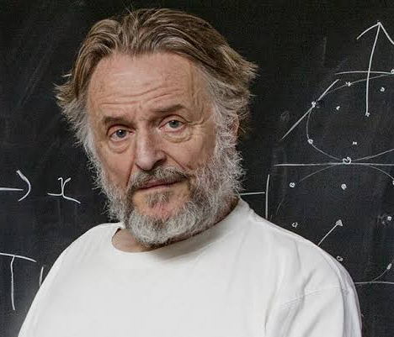
John Horton Conway
26.12.1937-11.4.2020
Britský matematik
Zabýval se algebrou, teorií čísel, kombinatorikou, teorií uzlů, …
Matematik s širokým záběrem výsledků.
Zdroj: WIRED
Jan Jekl
20.6.2025

Slide 21
Hry a hlavolamy
Velkou inspirací k jeho výsledkům byly hry a hlavolamy
Conway je objevitelem nadreálných čísel – údajně je objevil, když analyzoval hru Go
Největší popularitu u široké veřejnosti mu získala Hra života
Zde je důležitá jeho spolupráce s Martinem Gardnerem
Zdroj: Lucas Vieira
Jan Jekl
20. 6. 2025

